Slide 1













だい1かいついか2
Codey Rockyをひからせてみよう！
コーディ
ロッキー

Slide 2
もくじ
プログラミングのじゅんび
ほんじつのミッション！

Slide 3

プログラミングのじゅんび

Slide 4



CodeyとRockyをつなげよう
コーディ
ロッキー
Codey
Rocky
Codey Rocky
コーディー
ロッキー
コーディー ロッキー

Slide 5


パソコンとつなげよう
USBケーブルでパソコンとつなげよう!
ユーエスビー
でんげんボタン
でんげんボタンをおしてでんげんをいれよう。あおいランプがつくよ。

Slide 6



mBlockをきどうしよう
エムブロック
パソコンのデスクトップにある
「mBlock」のアイコンをダブルクリックしよう！
エムブロック
mBlock
mBlockがきどうします。
エムブロック

Slide 7
ほんじつのミッション！
かだいをクリアしよう！

Slide 8
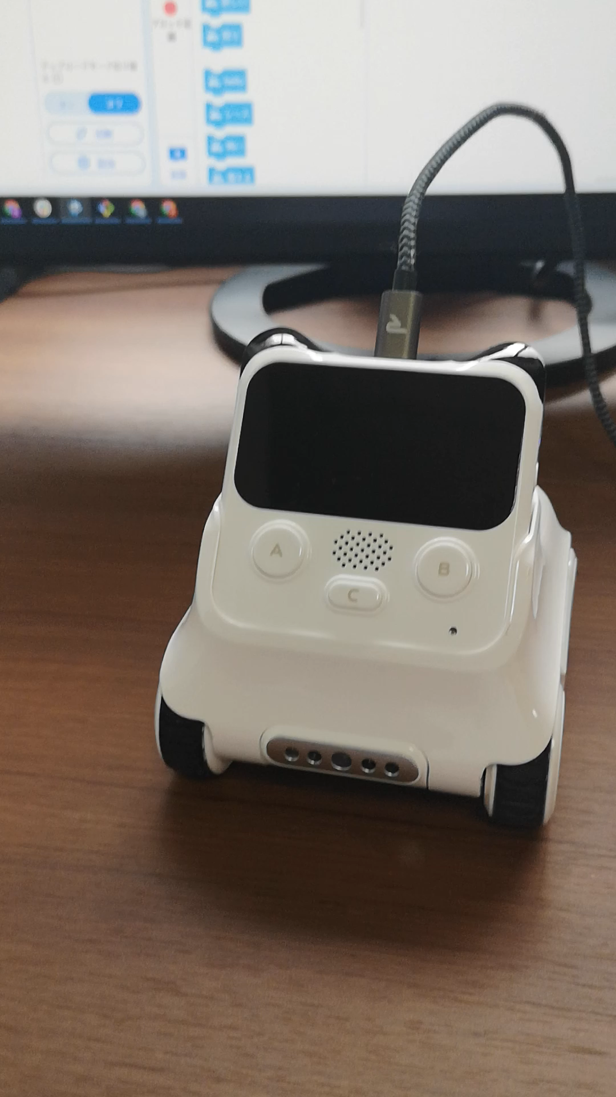
ミッション： Codey Rockyをひからせてみよう！
コーディ
ロッキー
Codeyのボタンをおしたときに、RockyのLEDライトをひからせよう！
コーディ
ロッキー

Slide 9


ミッション： Codey Rockyをひからせてみよう！
コーディ
ロッキー
おすボタンによって、
ライトのいろがかわるね！
Codeyでは「てんとうちゅう」から、
いろんないろをしていできるんだ！
さっそくやってみよう！
コーディ

Slide 10
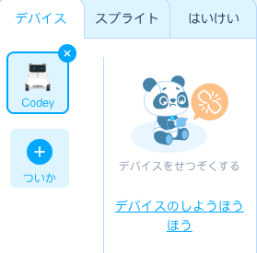
ミッション： Codey Rockyをひからせてみよう！
コーディ
ロッキー
「デバイス」タブからCodeyをえらぼう！
コーディ
タブ
Codey
（クリックするとわくがあおくなり、
えらばれたじょうたいとなります。）
コーディ

Slide 11
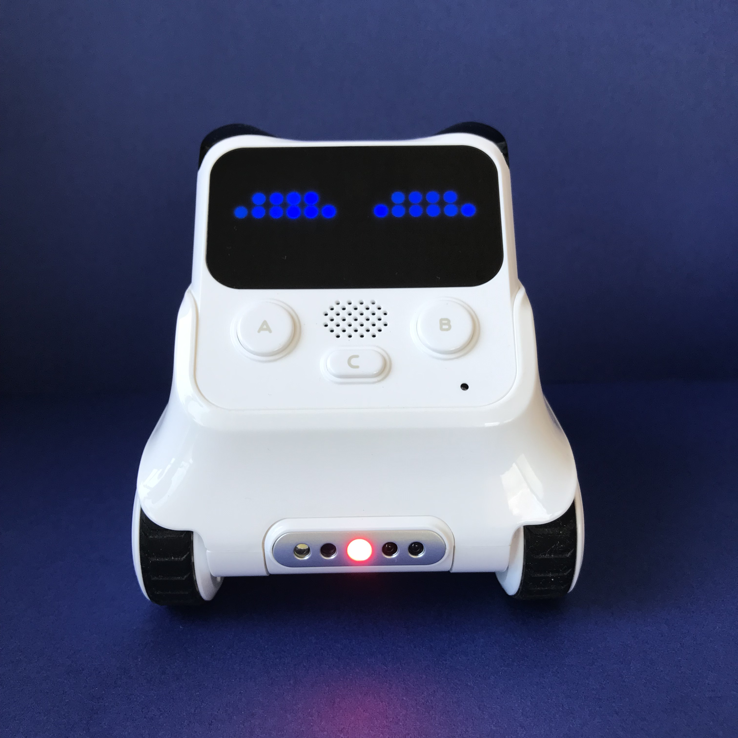


【ひかり①】 ボタンAをおしたときのうごき
イベント
「イベント」から
をえらぶ。

Slide 12



【ひかり①】 ボタンAをおしたときのうごき
かんじょう
「かんじょう」から をえらぶ。

Slide 13
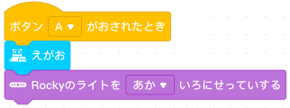


【ひかり①】 ボタンAをおしたときのうごき
てんとうちゅう
「てんとうちゅう」から
をえらぶ。
できたかな？うごきをかくにんしてみよう！

Slide 14

ミッション： Codey Rockyをひからせてみよう！
コーディ
ロッキー
プログラムをCodeyにアップロードしよう！
コーディ
Codeyのでんげんランプがあおになっていることをたしかめる。
コーディ

Slide 15
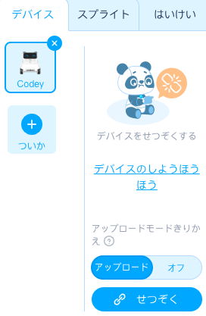
ミッション： Codey Rockyをひからせてみよう！
コーディ
ロッキー
せつぞくボタンをおす。

Slide 16

ミッション： Codey Rockyをひからせてみよう！
コーディ
ロッキー
ダイアログのせつぞくボタンをおす。
保存する

Slide 17
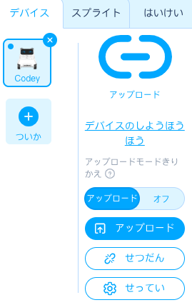
ミッション： Codey Rockyをひからせてみよう！
コーディ
ロッキー
アップロードボタンをおす。
コーディ
Codeyにプログラムが
かきこまれるよ。
保存する
うまくうごいたかな？
つぎはボタンBをおしたときの
ひかりをせっていしよう！

Slide 18
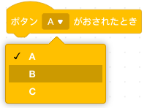
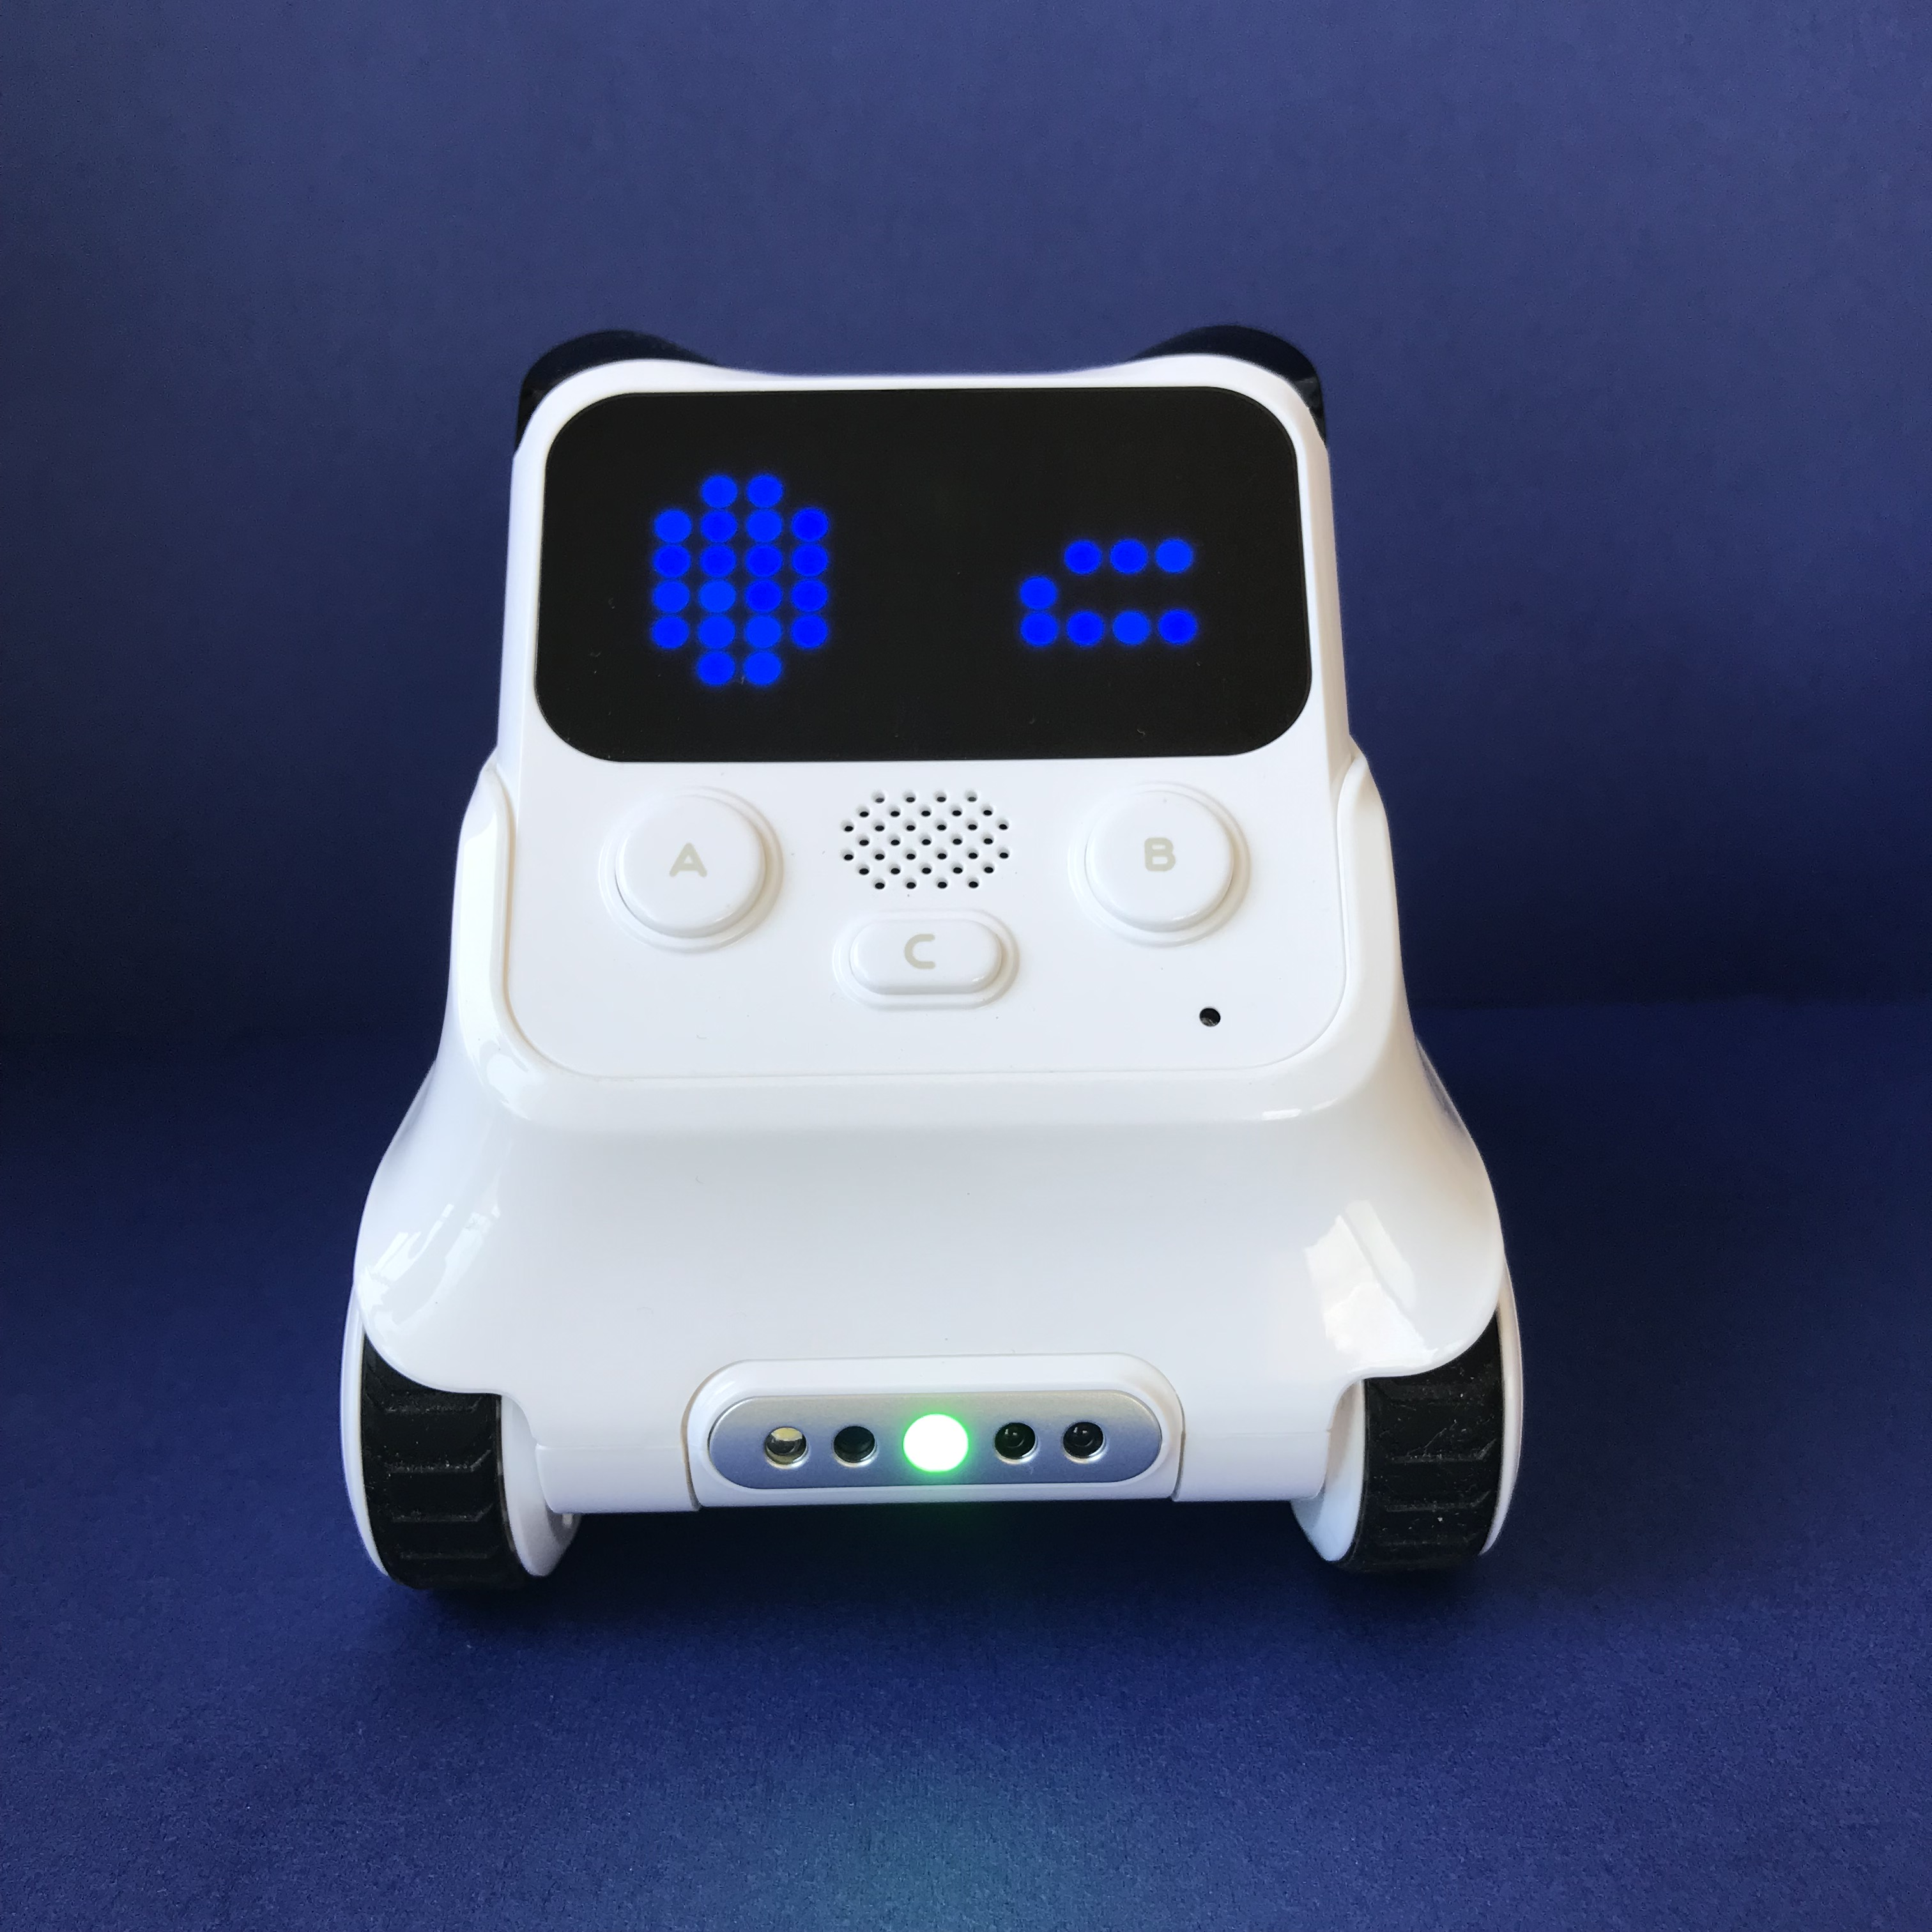

【ひかり②】 ボタンBをおしたときのうごき
イベント
「イベント」から をえらぶ。
をクリックし、「ボタンBがおされたとき」にかえる。

Slide 19


【ひかり②】 ボタンBをおしたときのうごき
かんじょう
「かんじょう」から をえらぶ。

Slide 20
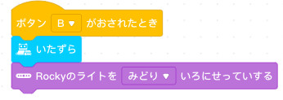
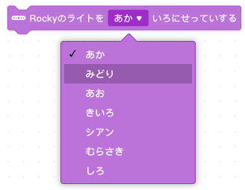
【ひかり②】 ボタンBをおしたときのうごき
てんとうちゅう
「てんとうちゅう」から
をえらぶ。
をクリックし、「みどりいろ」にかえる。
つくるときのポイントがわかったかな？
うごきをかくにんして、
つぎはボタンCをおしたときの
ひかりをせっていしよう！

Slide 21
ミッション： Codey Rockyをひからせてみよう！
コーディ
ロッキー
さっきとおなじように
Codeyにプログラムを
アップロードしてみよう！
コーディ
コーディ
ダイアログのせつぞくボタンをおす。
Codeyのでんげんランプが
あおになっていることをたしかめる。
せつぞくボタンをおす。
アップロードボタンをおす。

Slide 22
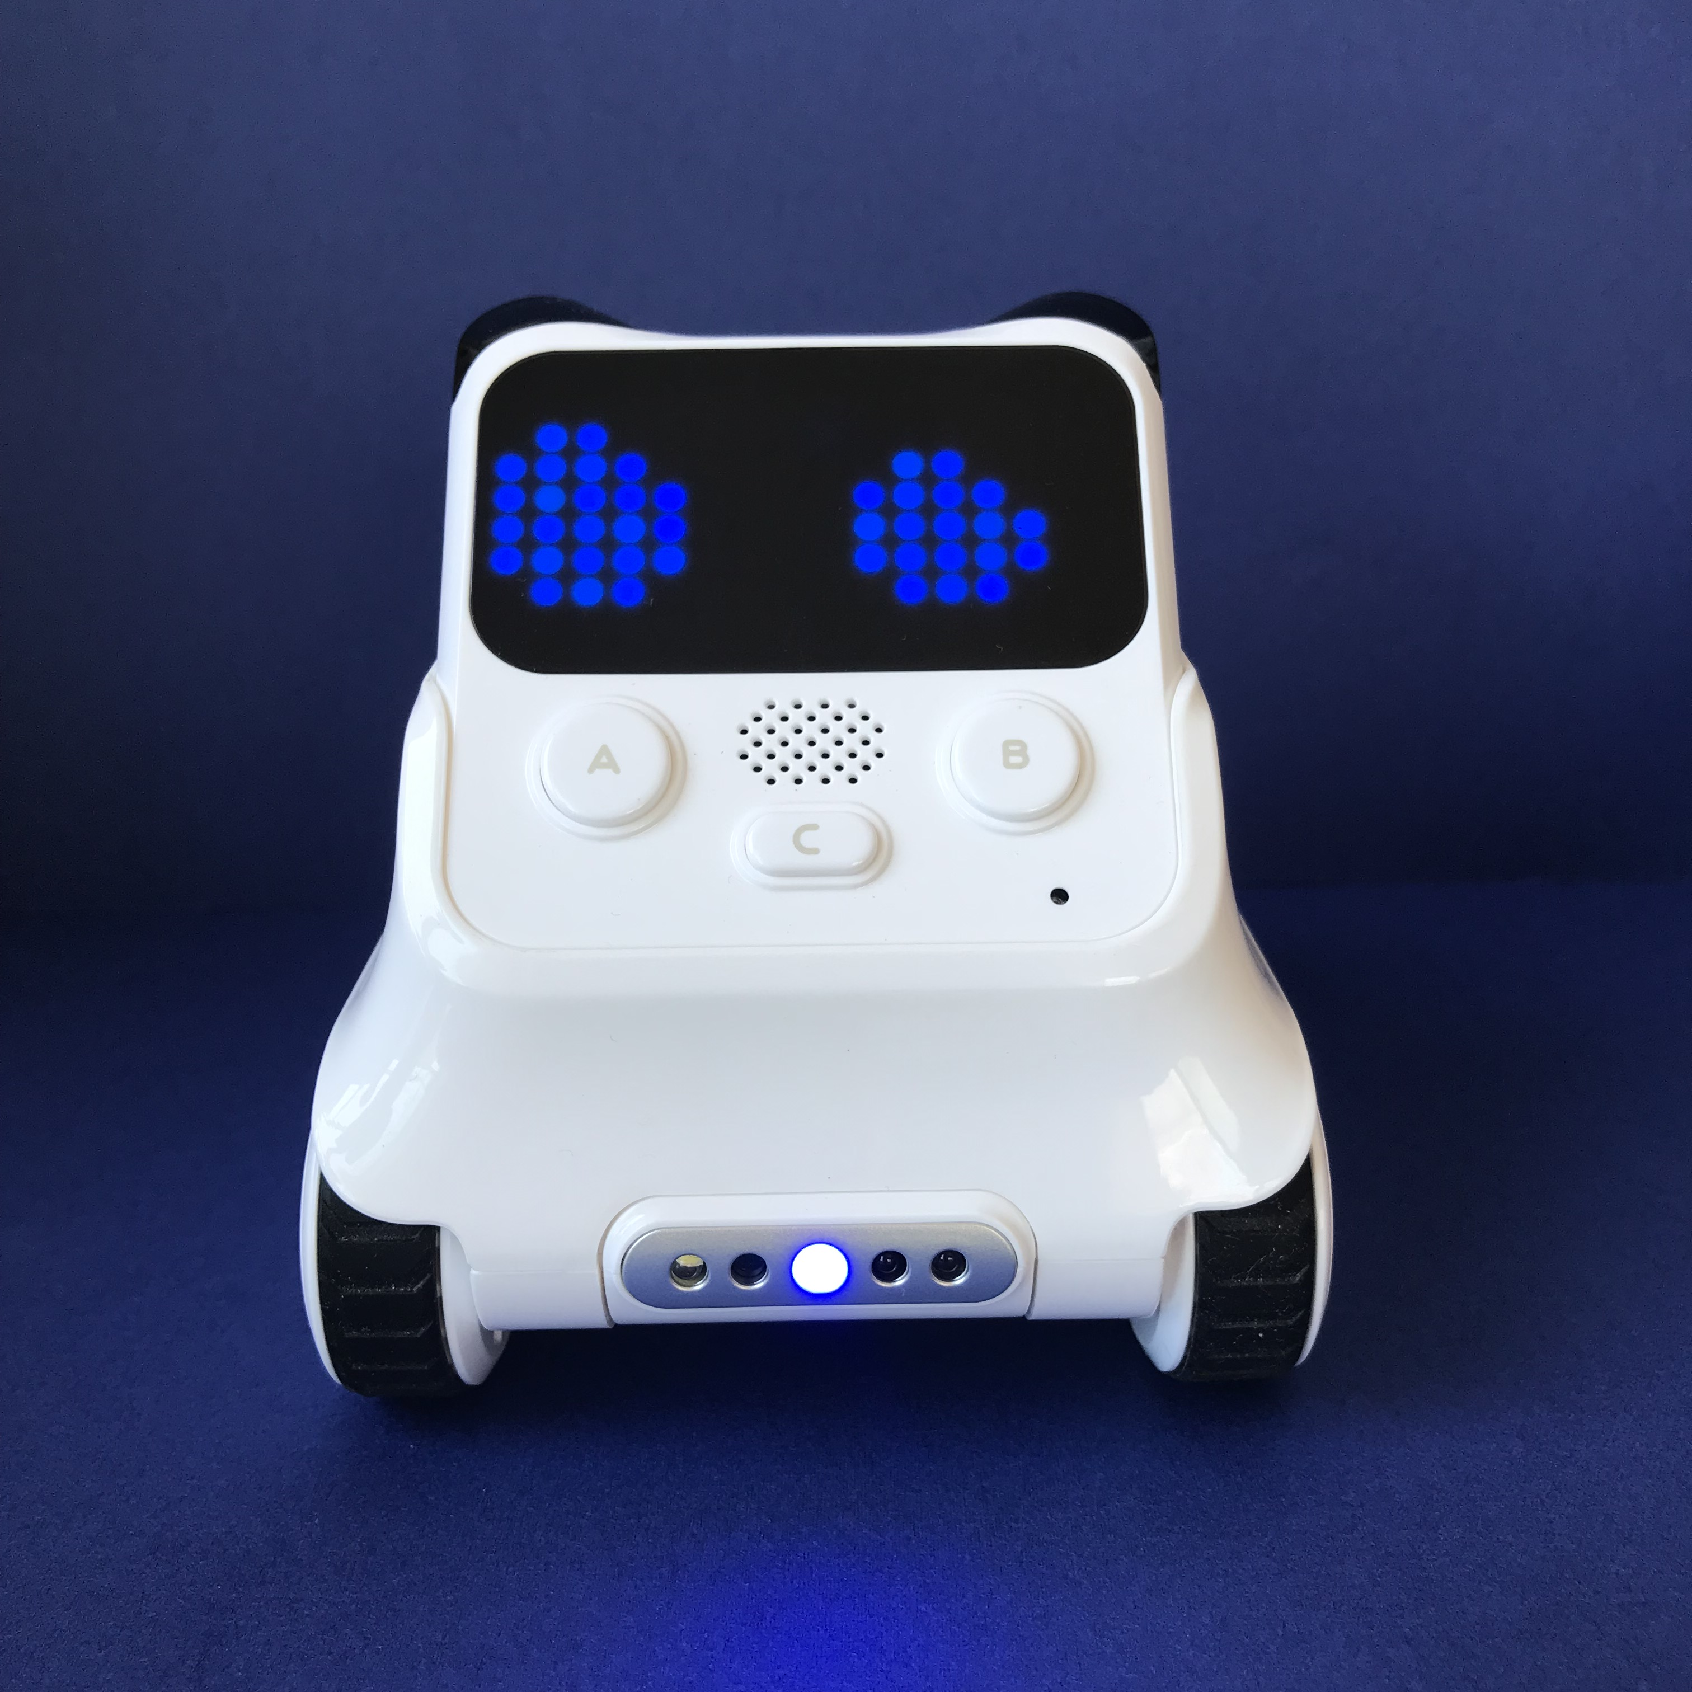
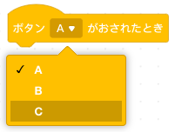


【ひかり③】 ボタンCをおしたときのうごき
「ボタンCがおされたとき」の
ブロックはどうやってつくればよいかな？
イベント
「イベント」から をえらぶ。
をクリックし、「ボタンCがおされたとき」にかえる。

Slide 23


【ひかり③】 ボタンCをおしたときのうごき
かんじょう
「かんじょう」から
をえらぶ。

Slide 24
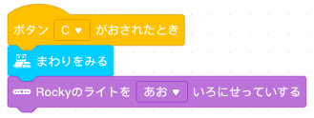
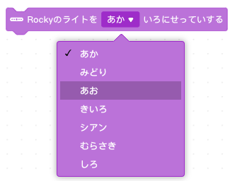
【ひかり③】 ボタンCをおしたときのうごき
てんとうちゅう
「てんとうちゅう」から
をえらぶ。
をクリックし、「あおいろ」にかえる。

Slide 25
ミッション： Codey Rockyをひからせてみよう！
コーディ
ロッキー
プログラムがかんせいしたね！
Codeyにアップロードして
うごかしてみよう！
コーディ
コーディ
ダイアログのせつぞくボタンをおす。
Codeyのでんげんランプが
あおになっていることをたしかめる。
せつぞくボタンをおす。
アップロードボタンをおす。

Slide 26

ミッション： Codey Rockyをひからせてみよう！
コーディ
ロッキー
プログラムをパソコンにほぞんしよう！
ファイル → 「コンピュータにほぞん」をえらぶ
※とぎれているけど、「ファ…」とかいているところをクリックしてね。
保存する

Slide 27

ミッション： Codey Rockyをひからせてみよう！
コーディ
ロッキー
ファイルめいを「 （じぶんのなまえ）ついか2ひかり」にして
「ほぞん」ボタンをおす
(じぶんのなまえ）ついか2ひかり

Slide 28

ミッション： Codey Rockyをひからせてみよう！
コーディ
ロッキー
プログラムをうごかそう！
CodeyのUSBケーブルをぬき、
アップロードしたプログラムがうごくかたしかめよう！
コーディ
ユーエスビー
めいれいどおりにうごいたかな？

Slide 29

おつかれさまでした！
がんばったね！

